Slide 1

VELKOMMEN TIL ÅRSMØTE 2026

Slide 2
SAKSLISTE
Konstituering av møtet
Årsberetning for 2025
Revidert regnskap for 2025
4. Innkomne saker med styrets forslag til vedtak
5. Andre saker som styret har ført opp på dagsorden (ingen)
6. Budsjett 2026
7. Kontigent for hovedmedlemsskap
8. Utnevning av æresmedlem
9. Valg

Slide 3
Årsrapport fra utvalgene
- 2025 -

Slide 4
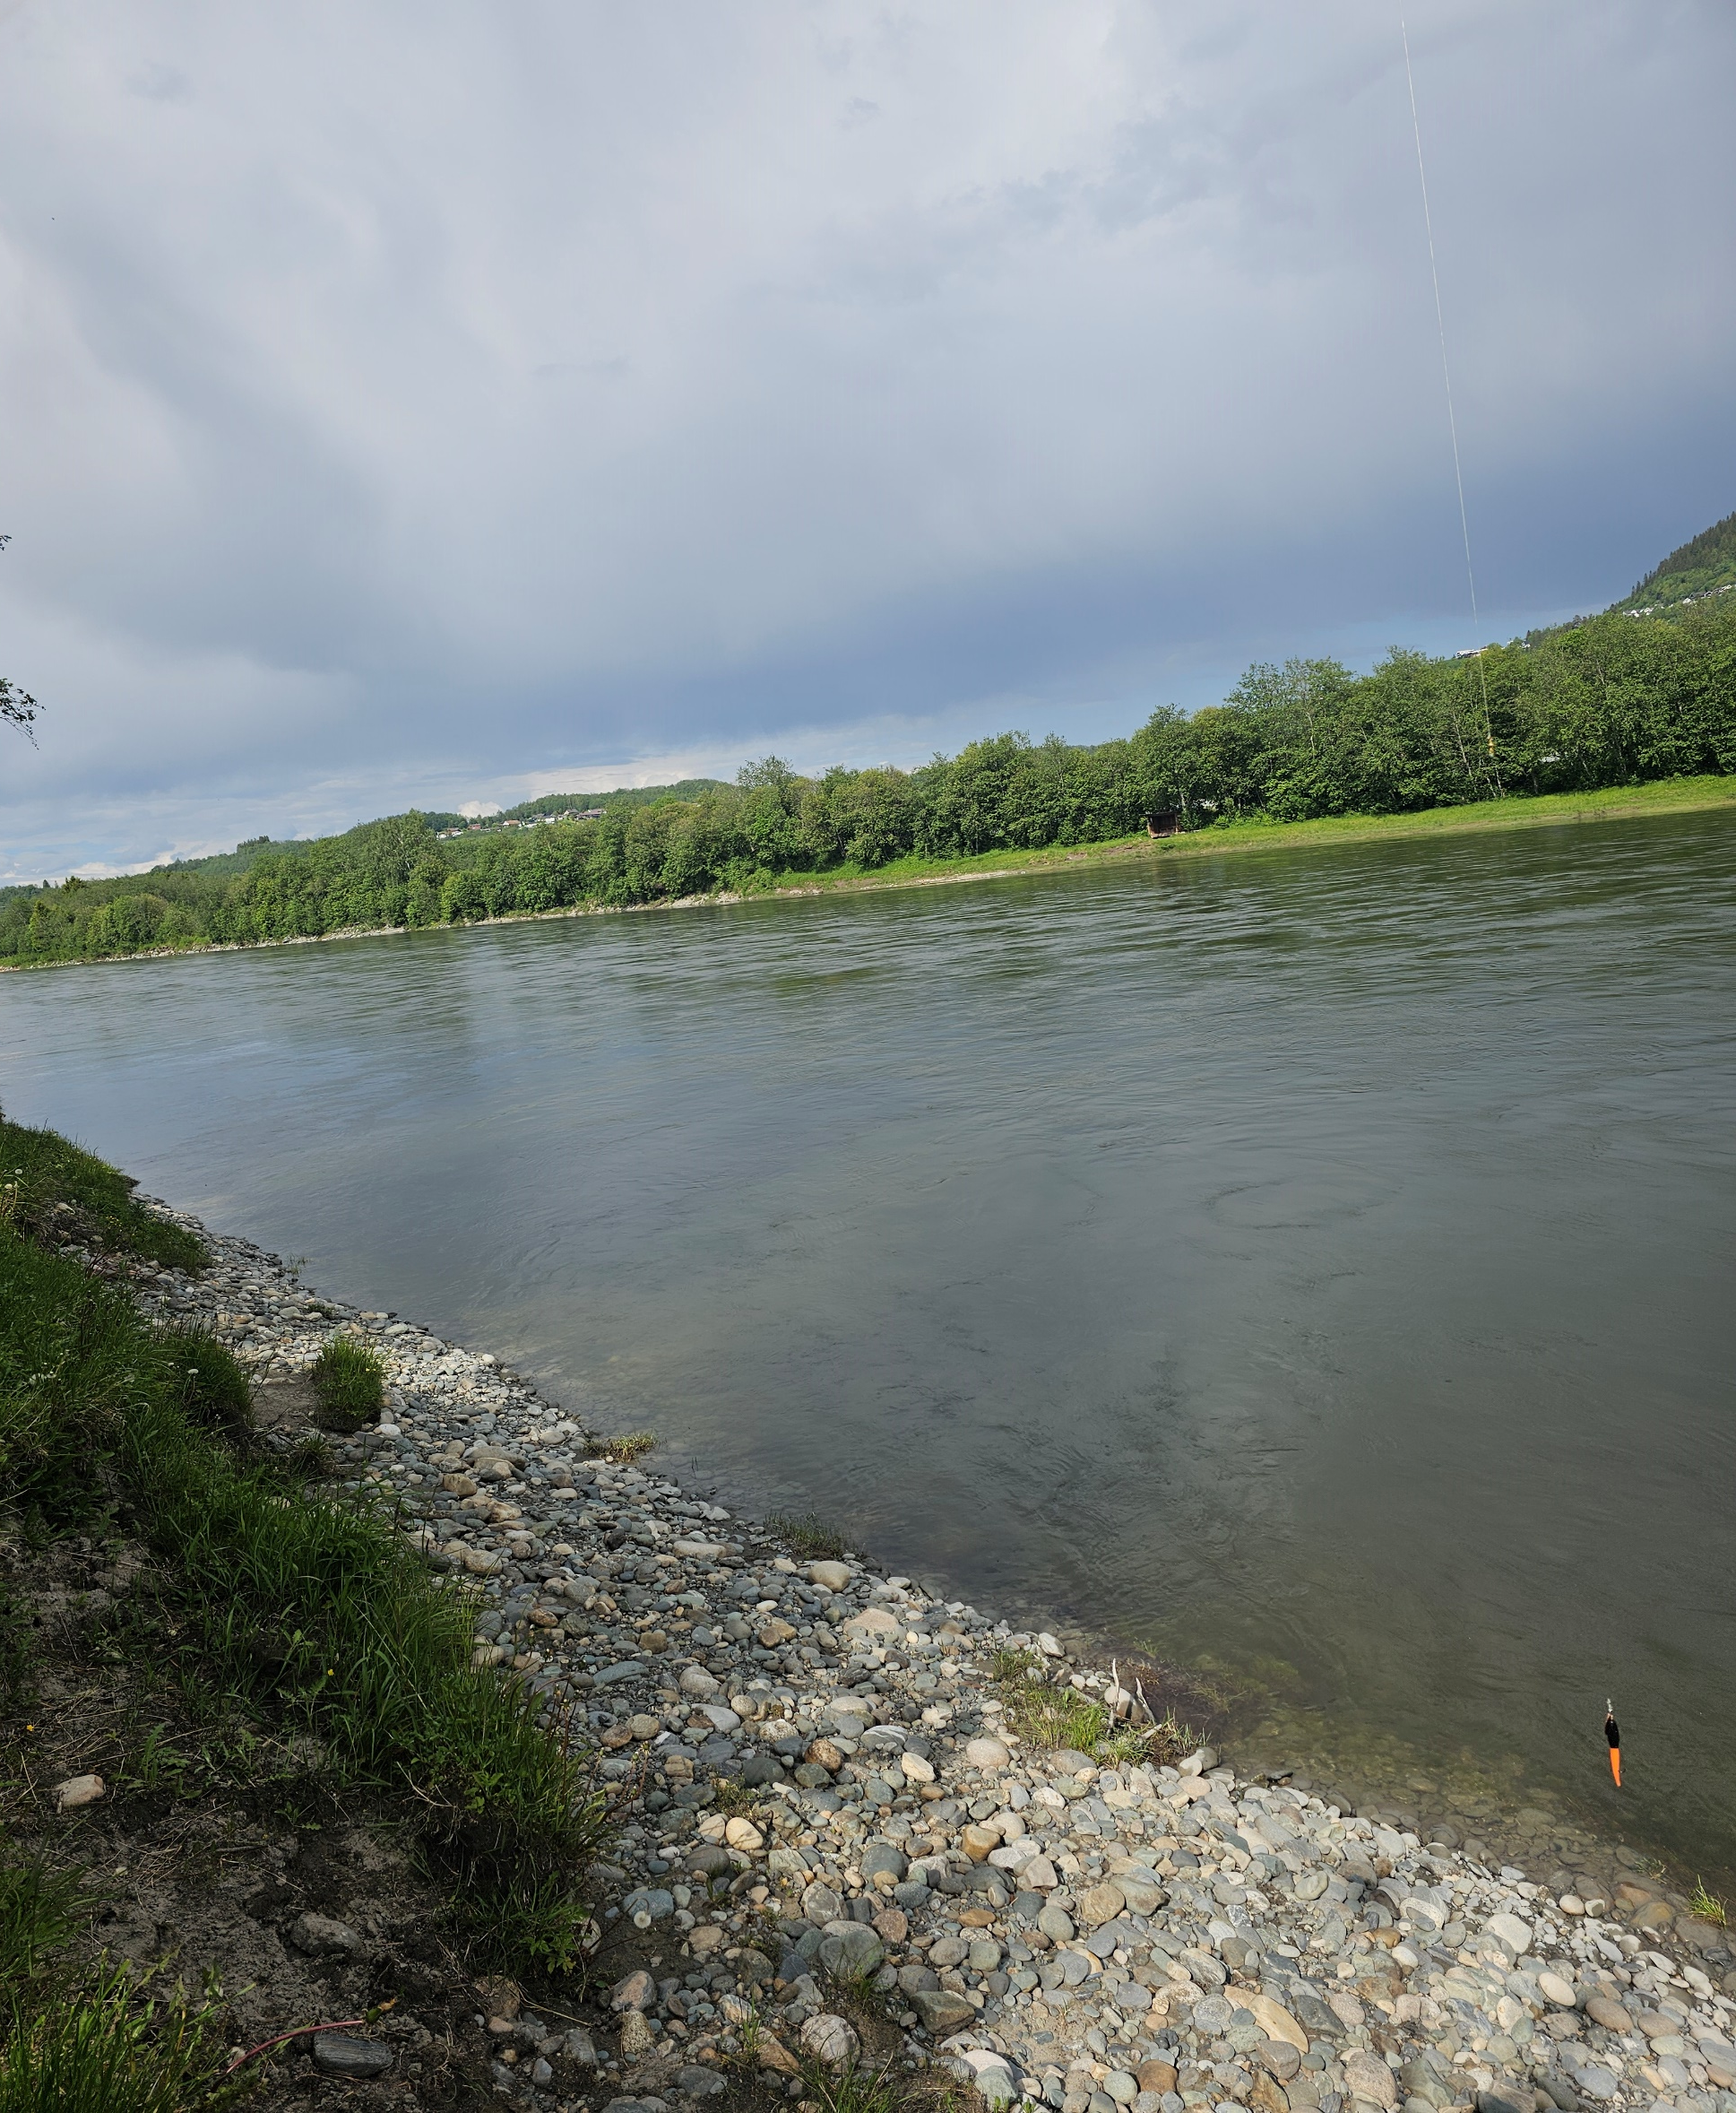
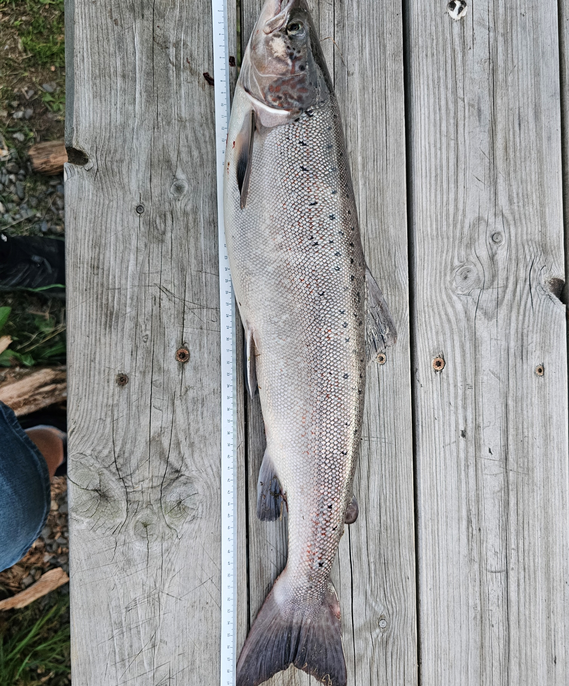
FISKEUTVALGET

Slide 5
Vi startet opp som vanlig med dugnader i forkant av laksesesongen. Var en del
nedfall rundt gapahukene på Bagøya. Så her var det mye tid som ble brukt.
Natt til 1 juni, hadde vi lakse start på Bagøya. Bra med folk og det ble mimret om
tidligere fangster.....jammen mange som glemmer vekt og lengde med årene. Bra vi
har fangstbøker. 😃
Vi hadde som tidligere invitert til intro fiske for ungdom, der resultatet var dårlig. 1
påmeldt, noe som førte til at 1 voksen fikk sin ilddåp i laksefiske. P.S. kom tilbake ved
flere anledninger. Grilling av hamburger her.
Vi prøvde også å få til intro fiske med personer med minoritetsbakgrunn, men der
dukket ingen opp.
Kvinnedag ved elva ble bedre. 5 ivrige damer sto på i varmen på Lenavaldet. Det ble grillet
Hamburger og servert vann mellom den dagen. Dette må vi prøve på neste år også.
Sesongen ble preget av lite vann som ble fort varmt. Lite fiskere kom til Gaula, en del
vil nok ha med seg en “røyke laks” hjem og da var ikke Gaula noe mål for mange. Vi
kunne ta 2 laks mindre enn 65 cm.

Slide 6
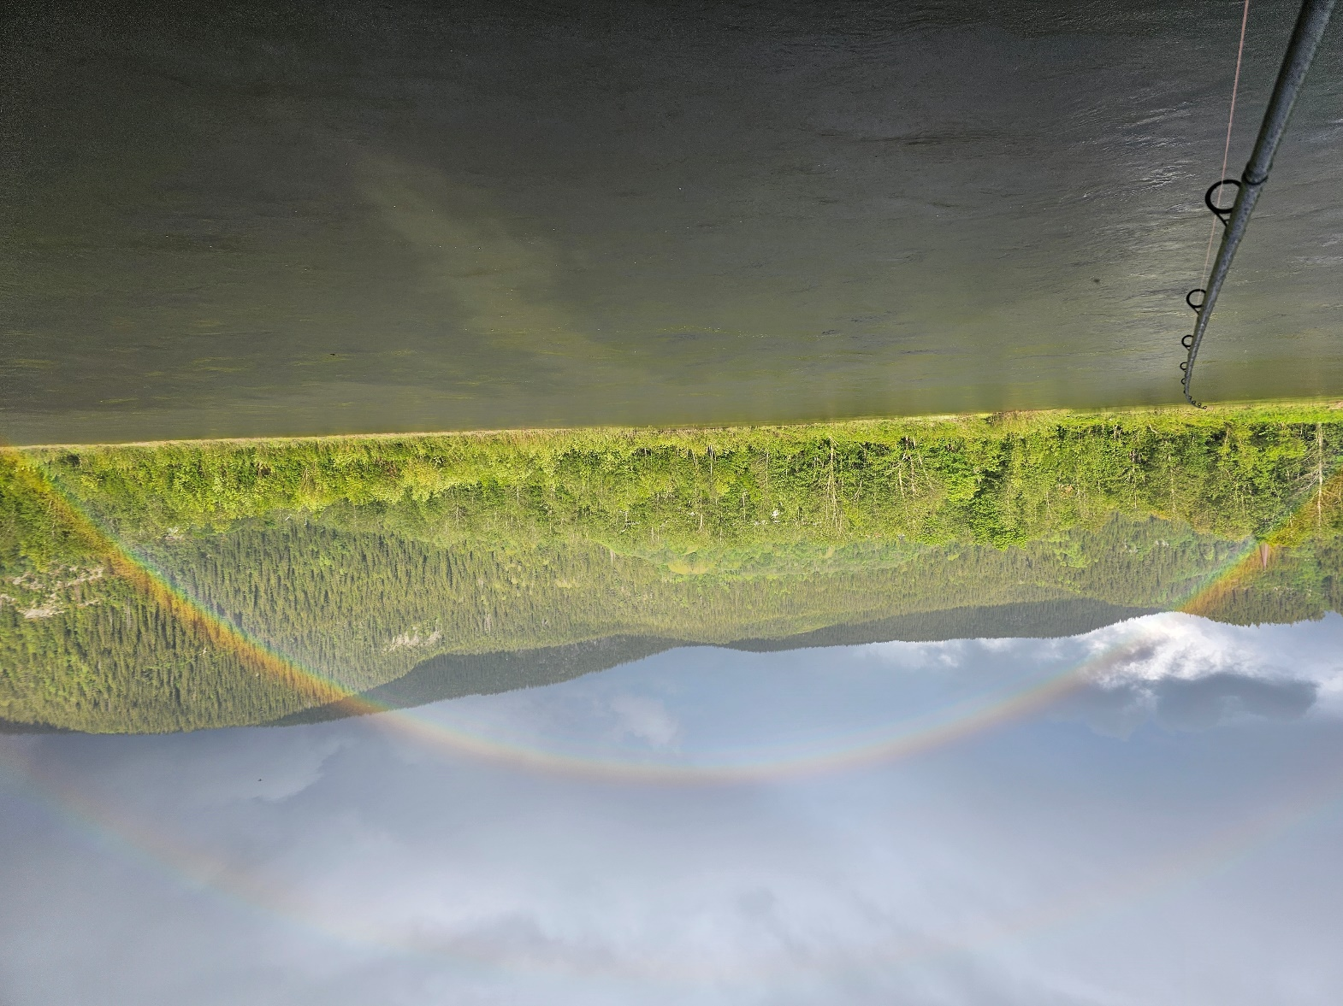
Rett etter sesongslutt, startet vi opp med høstfiske/overvåknings fiske. Da ble det
oppdaget flere fisk med store soppangrep. Det ble besluttet etter hvert at all død fisk
skulle ut av elva. Å det kom etterhvert melding på at fisk som var veldig hardt
angrepet skulle plukkes ut av elva. Vi i foreningen plukket ut ca 100 laks og sjøørret.
Trist.
Båten på Skjeggstadvannet er veldig populær og det har fungert brukbart i år med tanke
på betaling og det å rydde etter seg. Var oppe der selv 2 turer, ene gang var ei åre
knekt....ingen melding til meg om dette. Det er for dårlig.
Vi var også godt representert oppe på åpen dag på Øya. Varm røket fisk som var fisket
på Ånøya. Populært. Gikk vel 24 ørreter og røyer.
Fiskeutvalget har bestått av
Rune Larsen
Rune Stokkaunet
Philip Stenvold
Håvard Myhren
Øyvind Schei
Espen Dueskar og leder Roger Lund.

Slide 7
HUNDEUTVALGET
Hundeutvalget er en bra gjeng, med en god kjerne som står på. Utvalget har ca 60 000 kr i overskudd i 2025
Èn har vært gjennom ettersøkskurs/seminar og vi håper å kurse flere i 2026.
Dessverre mistet vi en aversjonsinstruktør i fjor og ønsket er å utdanne en til.
Aktiviteter
Vi har gjennomført ca. 30 blod- og fersksporprøver.
4-5 kvelder med aversjonsdressur med 54 hunder.
Gjennomført åpen gård på Øya og vært på sopptur med soppsakkyndig i Vassfjellet.
3 kvelder med ringtrening med autorisert dommer er gjennomført.
Målet er å kunne tilby et enda bredere tilbud for våre medlemmer i året som kommer.

Slide 8
UNGDOMSUTVALGET
I året som har vært har vi gjennomført åtejakt på rev, luftpistolskyting, leirdueskyting,
rifleskyting, introjakt, jakt- og fiskeskole, jaktskytterskole, fiskesommer og fisketurer.
Jakt- og fiskeskole: det ble felt 1 jerpe under jakt i vassfjellet. 2 laks og
7 sjøørret ble fisket i gaula. 2 svært fornøyde fiskere som fikk ta med seg 2 laks da
de var innenfor lengedemålene. Det ble undervist om teori om våpen, skudd,
vedlikehold, skyting på rifle- og haglebanen, teori om fiske, ulike tekniker innen
fisking og fisking i praksis. Kurset var vel gjennomført, noe som skulle blitt
gjennomført igjen i 2026.
Jaktskytterskole: teori om våpen, skudd, vedlikehold, ulike skyte
stillinger og skyting på blink, og leirduer. Suksess kurs som vi håper blir gjentagende.
Fornøyde deltagere.
Åtejakt rev: ingen fall, lite påmeldte deltagere.
Luftpistolskyting: artig kveld for ungene og ungdommen som var med. Kun
gjennomført en gang i år. Håper å gjennomføre flere slike kvelder i 2026.

Slide 9
Leirdueskyting: greit oppmøte, håper på flere slike dager/ kvelder som dette i løpet av
2026.
Rifleskyting: greit oppmøte, håper på flere slike dager/ kvelder som dette i løpet av
2026.
Introjakt: gjennomførte 3 dager med introjakt. Ingen uttak på disse dagene.
Fiskesommer: gjennomførte fiskesommer 2 ganger i året som var. Kjempebra
oppmøte, lite fisk. 1 laks ble tatt, men var for stor.
Fisketurer: noen fisketurer ble avholdt. Ingen oppmøtte på disse.
Fellefangst: ble lagt til i kalenderen over aktiviteter. Ingen påmeldte så disse ble ikke
gjennomført.
Bærtur: dårlig oppmøte, men ble gjennomført.
Psykisk helsedag: alle skolene i Melhus kommune var på psykisk helsedag i nye
Melhus hallen hvor leder ungdomsutvalget og leder kvinneutvalget var på stand.
Ungdommen kunne da komme innom stand og se hva vi har og tilby av aktiviteter.
Veldig mange ungdommer møte opp på standen vår. Håper det blir flere slike dager
hvor vi kan gjøre oss mer synlig!

Slide 10
Vil gjøre årsmøtet oppmerksom på forsøk på feilrapportering av tilskudd på introjakter
for MJFF sin egen vinning. Dette er rettet opp i, men konsekvensene for dette var
ikke bra nok. Siden leder for ungdomsutvalget oppdaget dette og følte han ikke ble
trodd på i styret, har han valgt å trekke seg fra sitt verv inntil videre. Han skal se
hvordan det nye styret blir, om han skal stille til gjenvalg eller ikke.

Slide 11
LEIRDUEUTVALGET
2025 har vært et hektisk, aktivt og svært givende år for lerdueutvalget og aktiviteten på lerduebanen. Gjennom store deler av sesongen, fra januar til september, har det vært aktivitet på banen nesten daglig. Den høye bruken viser tydelig at tilbudet vårt er attraktivt og at interessen for hagleskyting er økende i lokalmiljøet.
Vi har gjennomført ordinære treninger, arrangert bedriftsskytinger, kvinneskyting og bidratt aktivt under jegerprøvekursene. Spesielt er det gledelig å se den økende deltakelsen blant nye skyttere og kvinner, noe som bidrar til et mer inkluderende og mangfoldig miljø på banen. Mange gir uttrykk for at de setter stor pris på anlegget vi har her på Melhus, både når det gjelder kvalitet, tilgjengelighet og det sosiale miljøet.
I forbindelse med foreningens satsing på jegerprøvekurs har lerdueutvalget hatt ansvar for den praktiske skytingen. Dette er en viktig del av opplæringen for nye jegere, og vi opplever at dette gir deltakerne en trygg og god introduksjon til hagleskyting. Samtidig gir det oss som utvalg en verdifull
mulighet til å bidra aktivt i rekrutteringsarbeidet og sikre god kvalitet i opplæringen.

Slide 12
2025 har også vært et år med betydelig dugnadsinnsats og videreutvikling av anlegget. Det er lagt ned mange timer frivillig arbeid for å heve standarden på banen. Standplass er hevet og rettet opp med nye pilarer, det er lagt nytt tredekke, og samtlige bygninger på området er beiset. Dette har ikke bare gitt et visuelt løft, men også bidratt til bedre sikkerhet og økt holdbarhet på bygningsmassen.
Videre har vi investert i en ny duekortløsning som planlegges tatt i bruk i 2026. Dette vil forenkle bruken av banen og gjøre administrasjonen mer effektiv. I tillegg er det kjøpt inn tre nye kastere for å
styrke kapasiteten og kvaliteten på skytingen.
I forbindelse med oppgraderingen fikk vi profesjonell bistand fra John Håkadal fra Hagleskyting.no, som har satt opp to nye stibaner. Dette har gitt oss et mer variert og spennende tilbud til både erfarne og nye skyttere. Vi hadde også besøk av Knut og Karin for godkjenning av etableringen av en
leirduestipost i skogsområdet ved myra, bortfor trapbanen. I tillegg er det etablert en ny leirduestipost på den gamle pressbanen. Disse tiltakene bidrar til å utvikle anlegget videre og skape
større variasjon i skytingen.

Slide 13
For å markere oppgraderingene inviterte vi alle interesserte til å prøve de nye tilbudene til sterktredusert pris per serie. Oppmøtet var svært godt, og vi mottok mange positive tilbakemeldinger. Detvar særlig hyggelig å høre ros for både arbeidet som er lagt ned på trapbanen og de nye leirduestiene.
Alt i alt har 2025 vært et år preget av høy aktivitet, betydelig dugnadsånd og videre utvikling av anlegget. Lerdueutvalget retter en stor takk til alle frivillige, instruktører og medlemmer som har bidratt gjennom året. Uten denne innsatsen hadde det ikke vært mulig å opprettholde det aktivitetsnivået og den standarden vi nå har.
Vi ser frem til et nytt aktivt år i 2026, med videre satsing på rekruttering, kvalitet og trivsel på banen.
Lars Johan Solhaug
Leder, lerdueutvalget
Melhus JFF

Slide 14
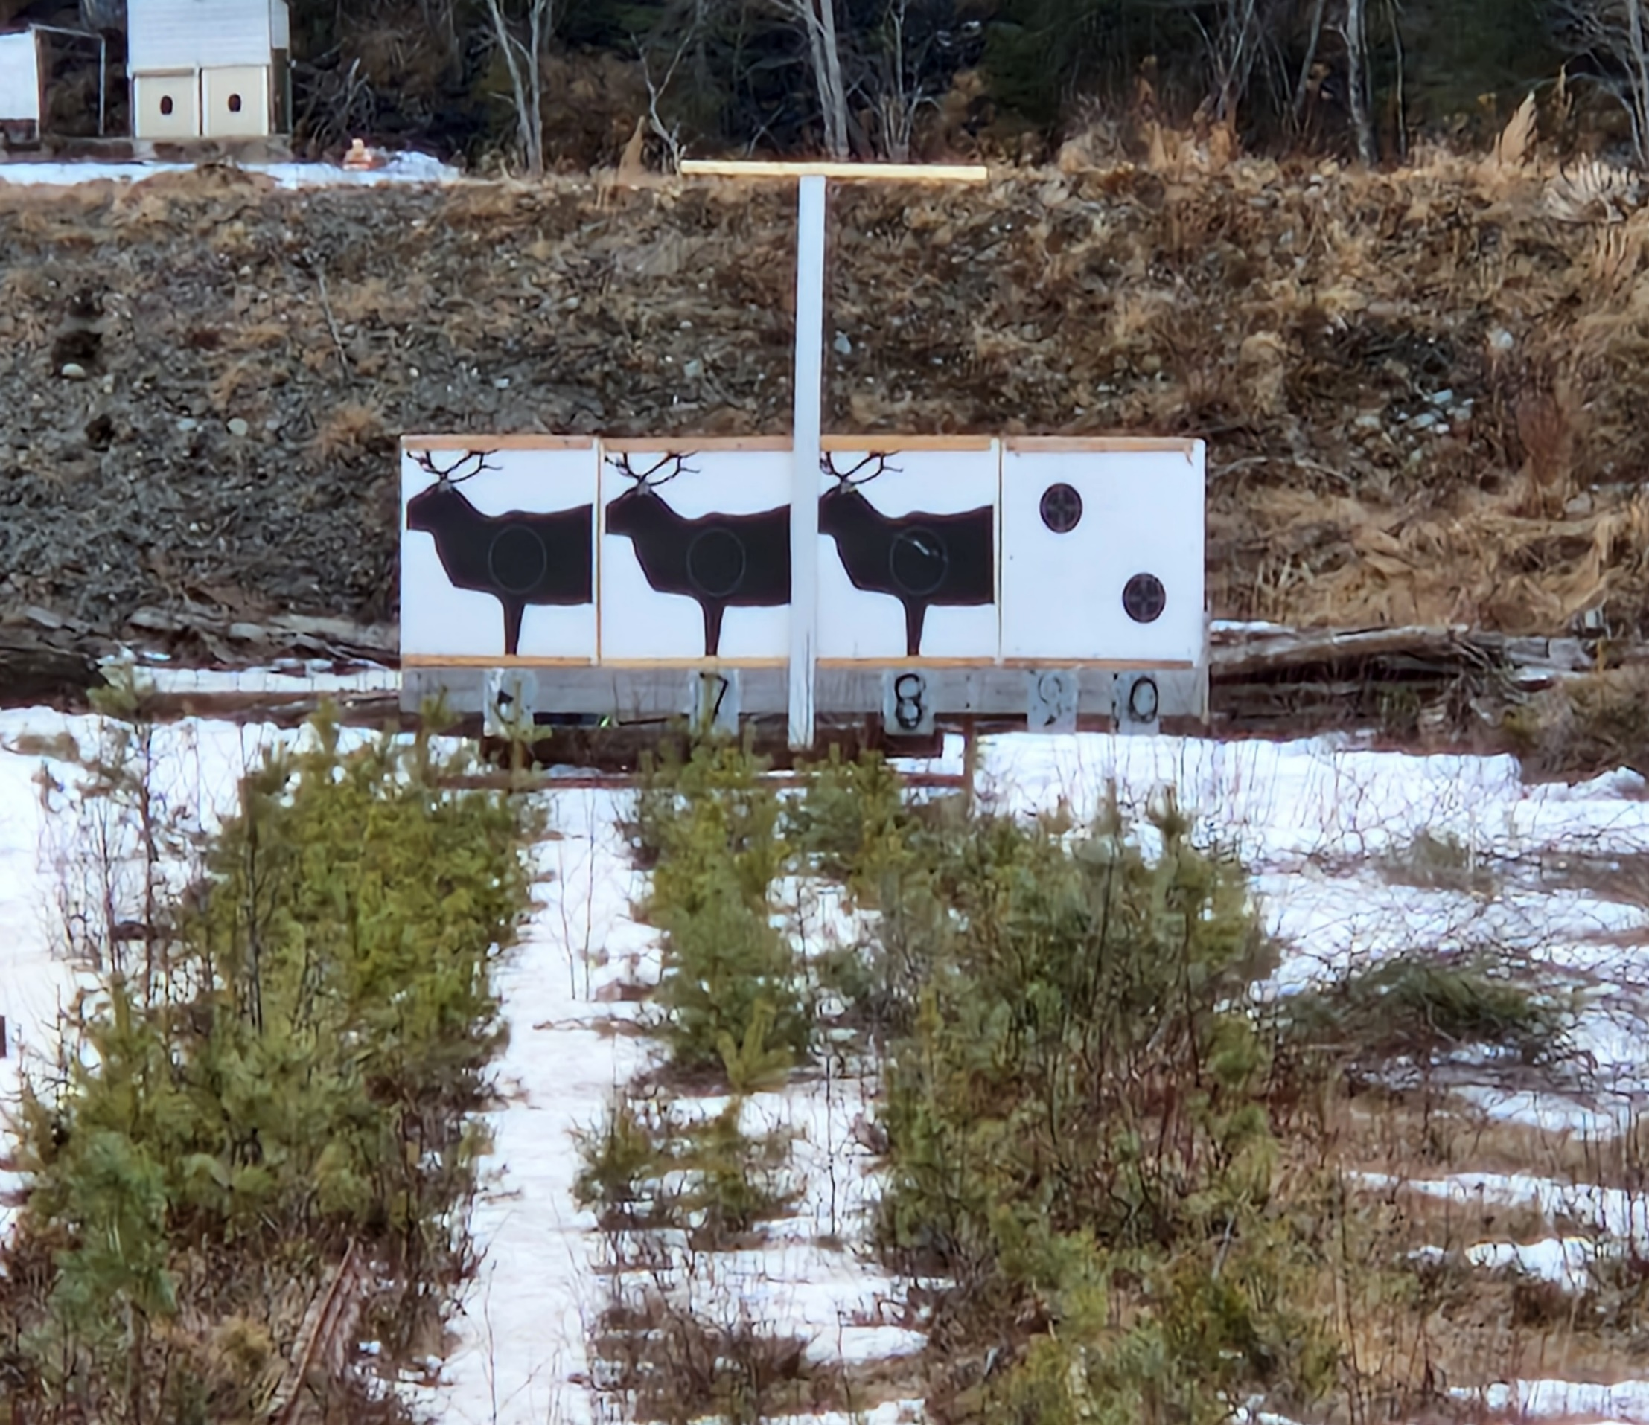
RIFLEUTVALGET
Riflebanen har i 2025 vært i full drift hele sesongen.
Vi tok en samling før vi starta på banen. Der planla vi det som skulle utføres i sesongen. Startskuddet gikk den 22 April 2025

Slide 15
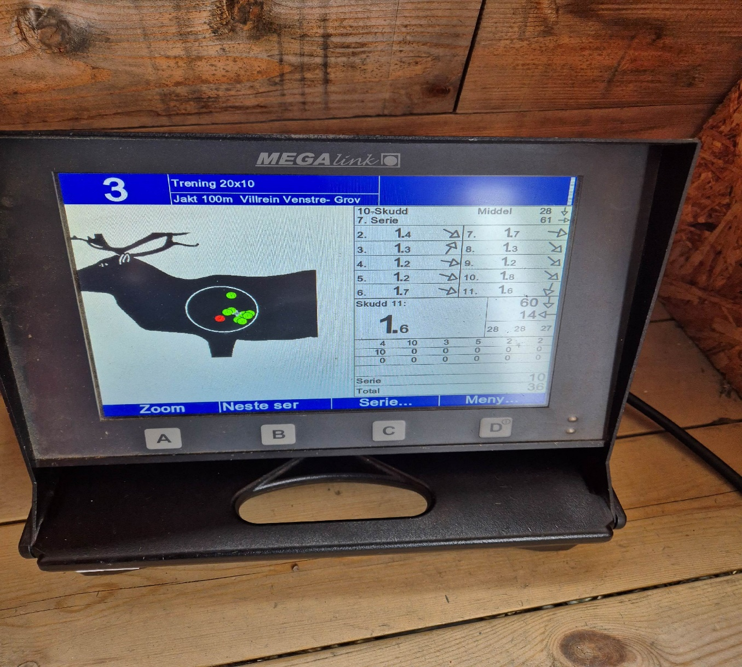
De store kostnadene var på skivetrekket. Der ble alt av el. Utstyr demontert
og nytt ble montert. Skivetrekken ble da som ny og ihht regelverket.
Skivetrekken ble da som nytt, helt til motoren tok kveld. Ny motor ble bestilt, men det var leveringstid på den. Midlertidig
utbedring ble tatt og den gikk til ny kom.
Oppmøte ved dugnader/vakter
var meget bra! Vedrørende økonomi så kom vi godt ut av det. Vi fikk inn ca. det dobbelte av det som
var budsjettert. Tross alle kostnader på nytt elektriker arbeid så kom vi nesten på plussiden. Antall skyttere som var innom oss fra 22 April til 22 September ble på hele 820 stk.
Videre så ble det montert varsling som
styres fra alle banene . Dette virker
Slik at en trykke rpå en knapp og signal
sendes til alle banene om at det er stopp.
Vedrørende el.-skiver så ble det kun tatt
vanlig service.
Elgbanen fikk også fornyet en del av elanlegget i parkeringsplassen.
Noe utbedringer av skinnegangen ble tatt og vil fortette i år.
Vil takke alle som har bidratt på banen.

Slide 16
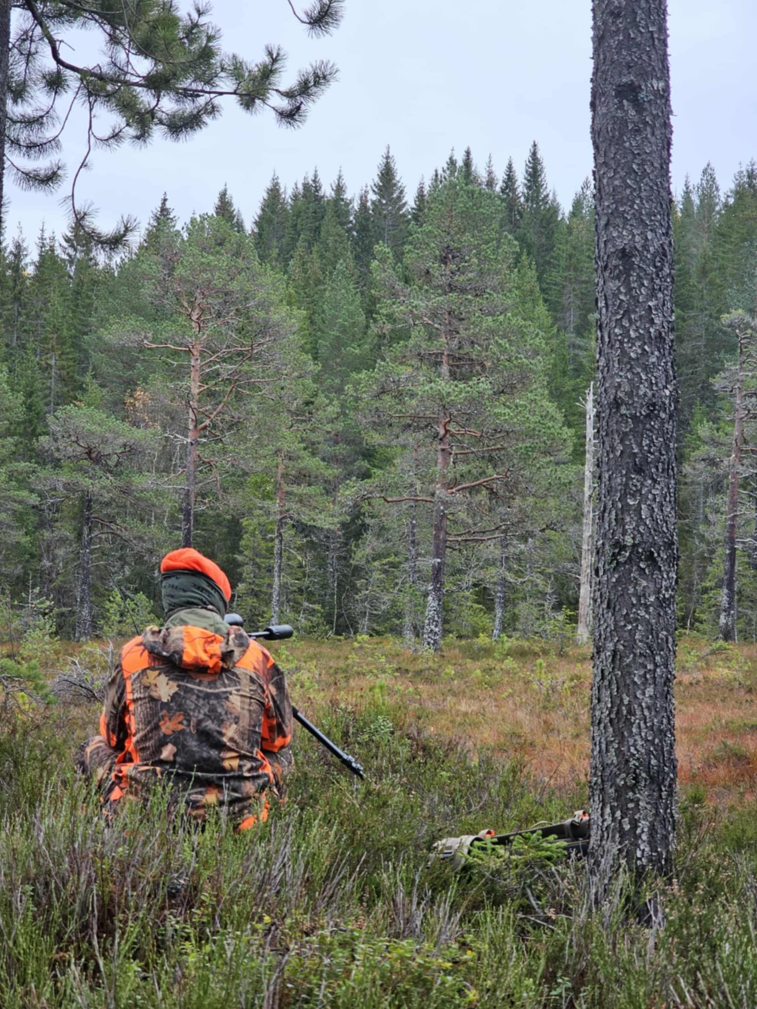
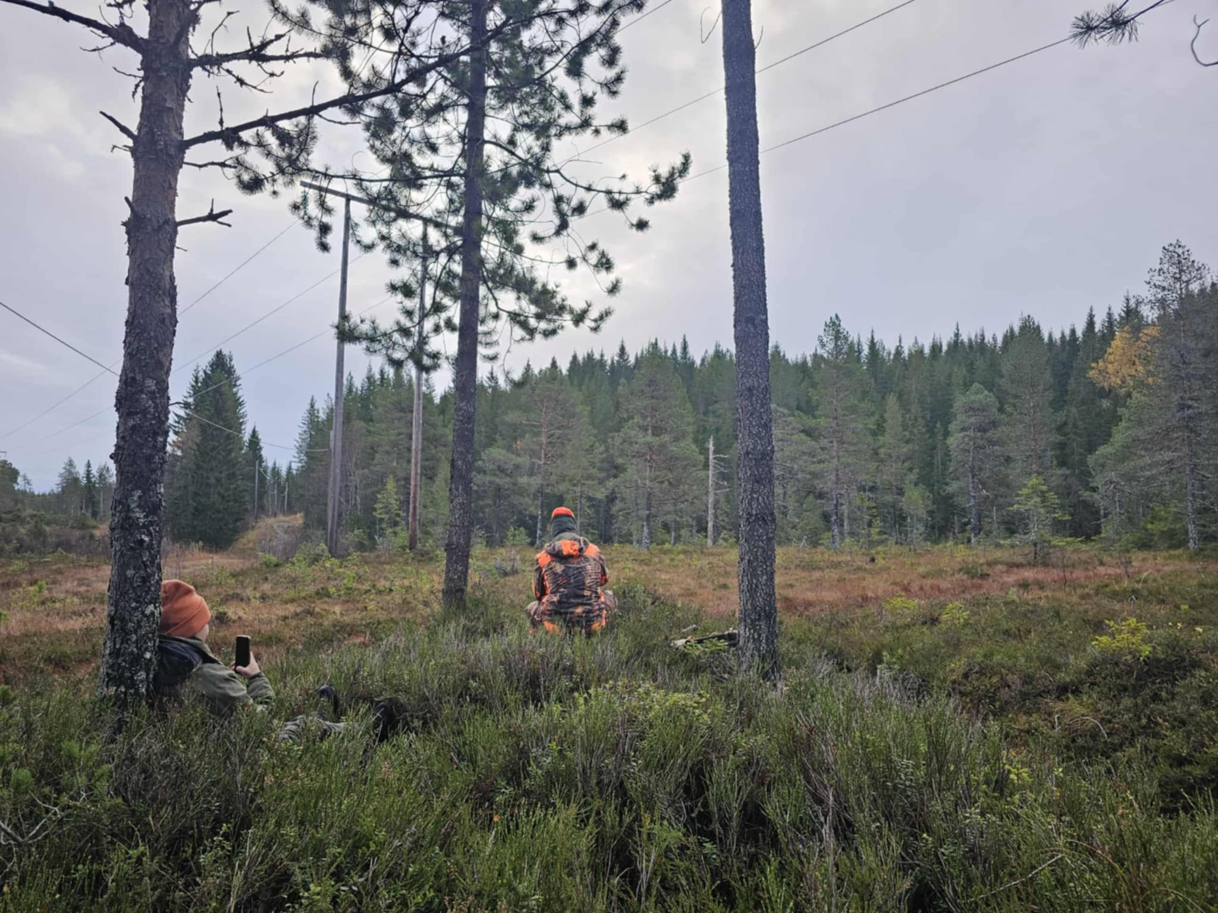
JAKTUTVALGET

Slide 17
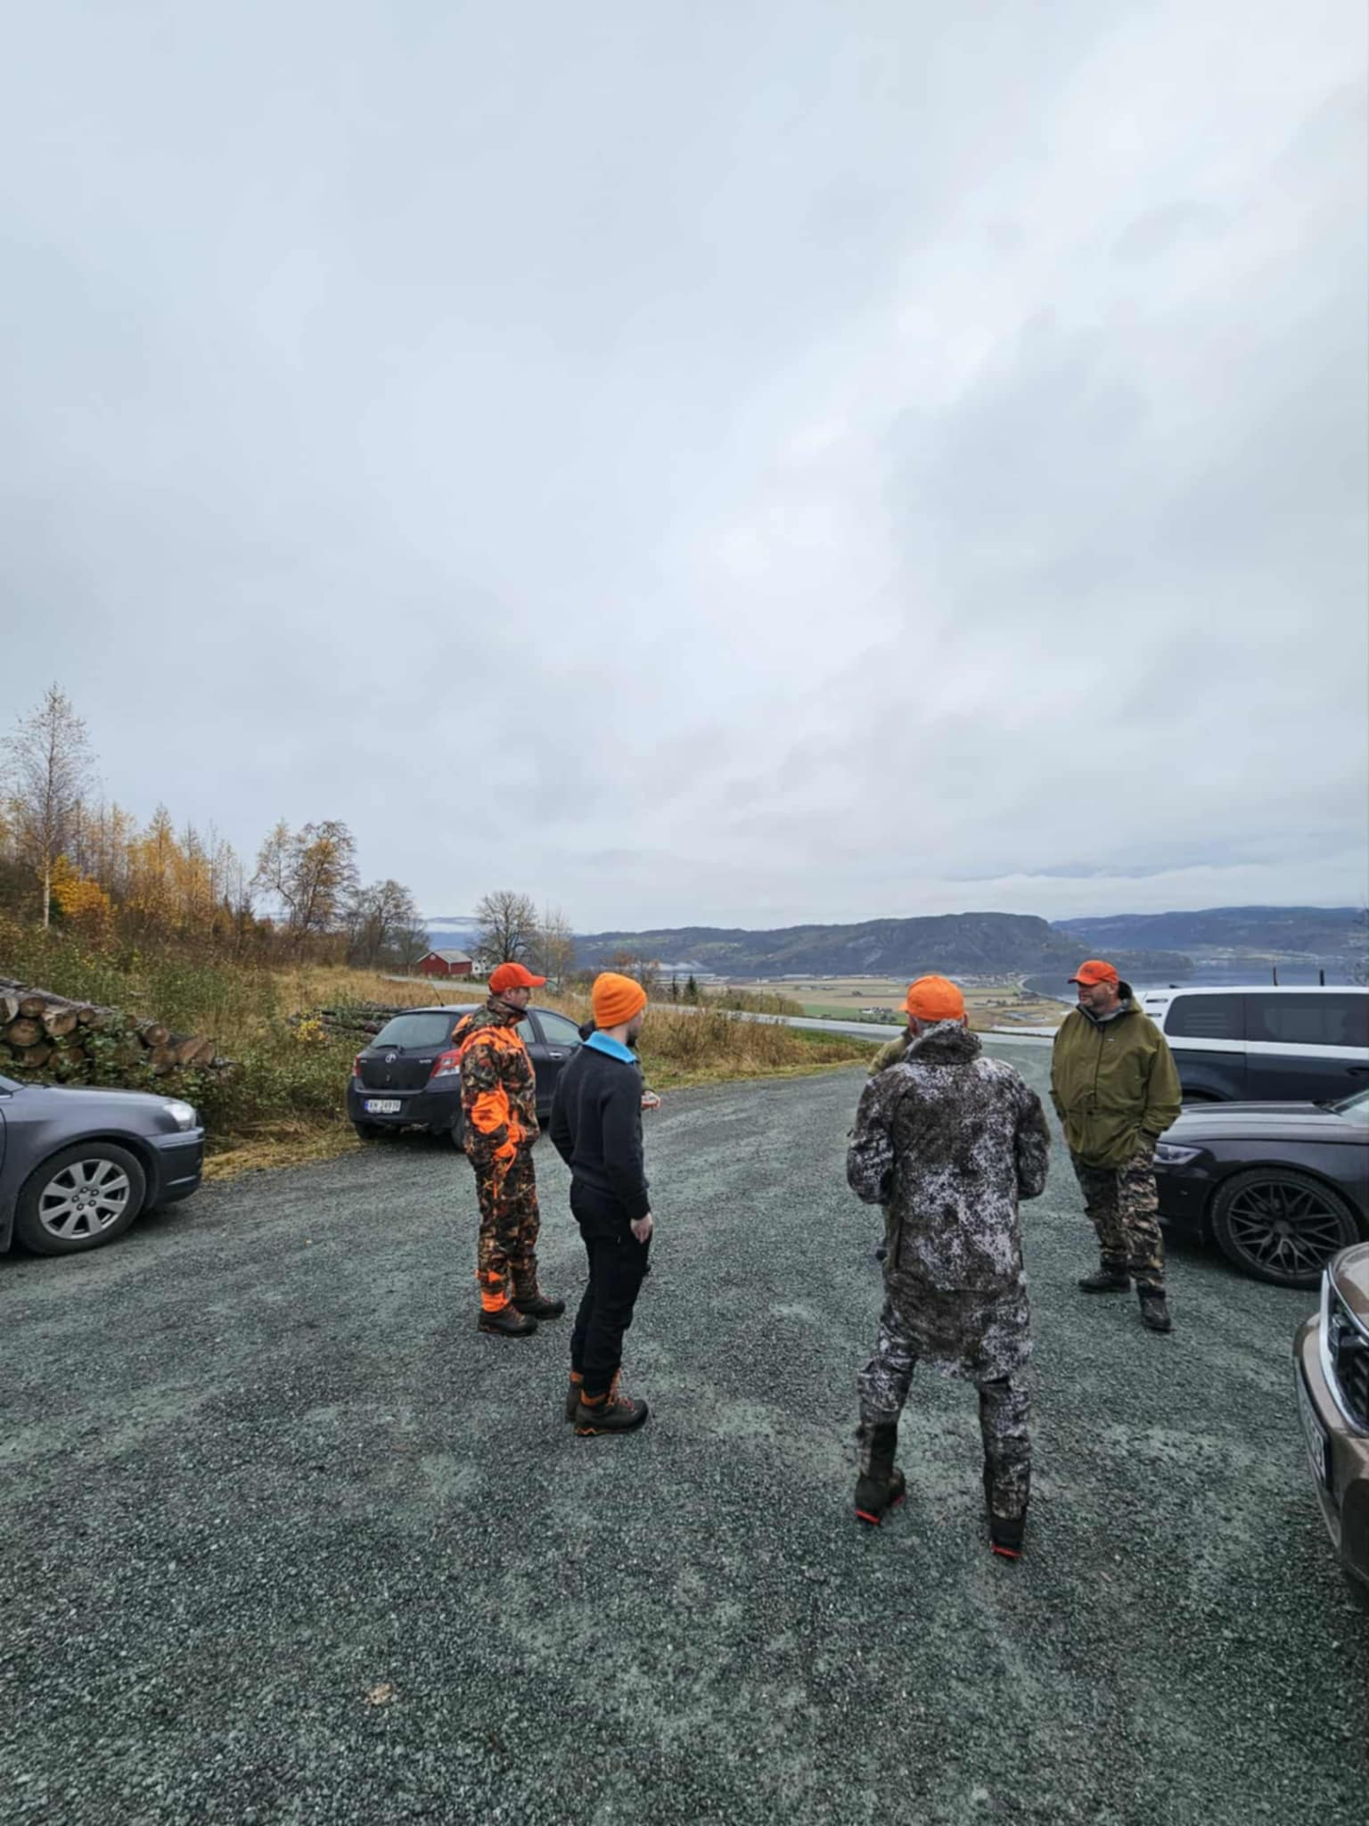
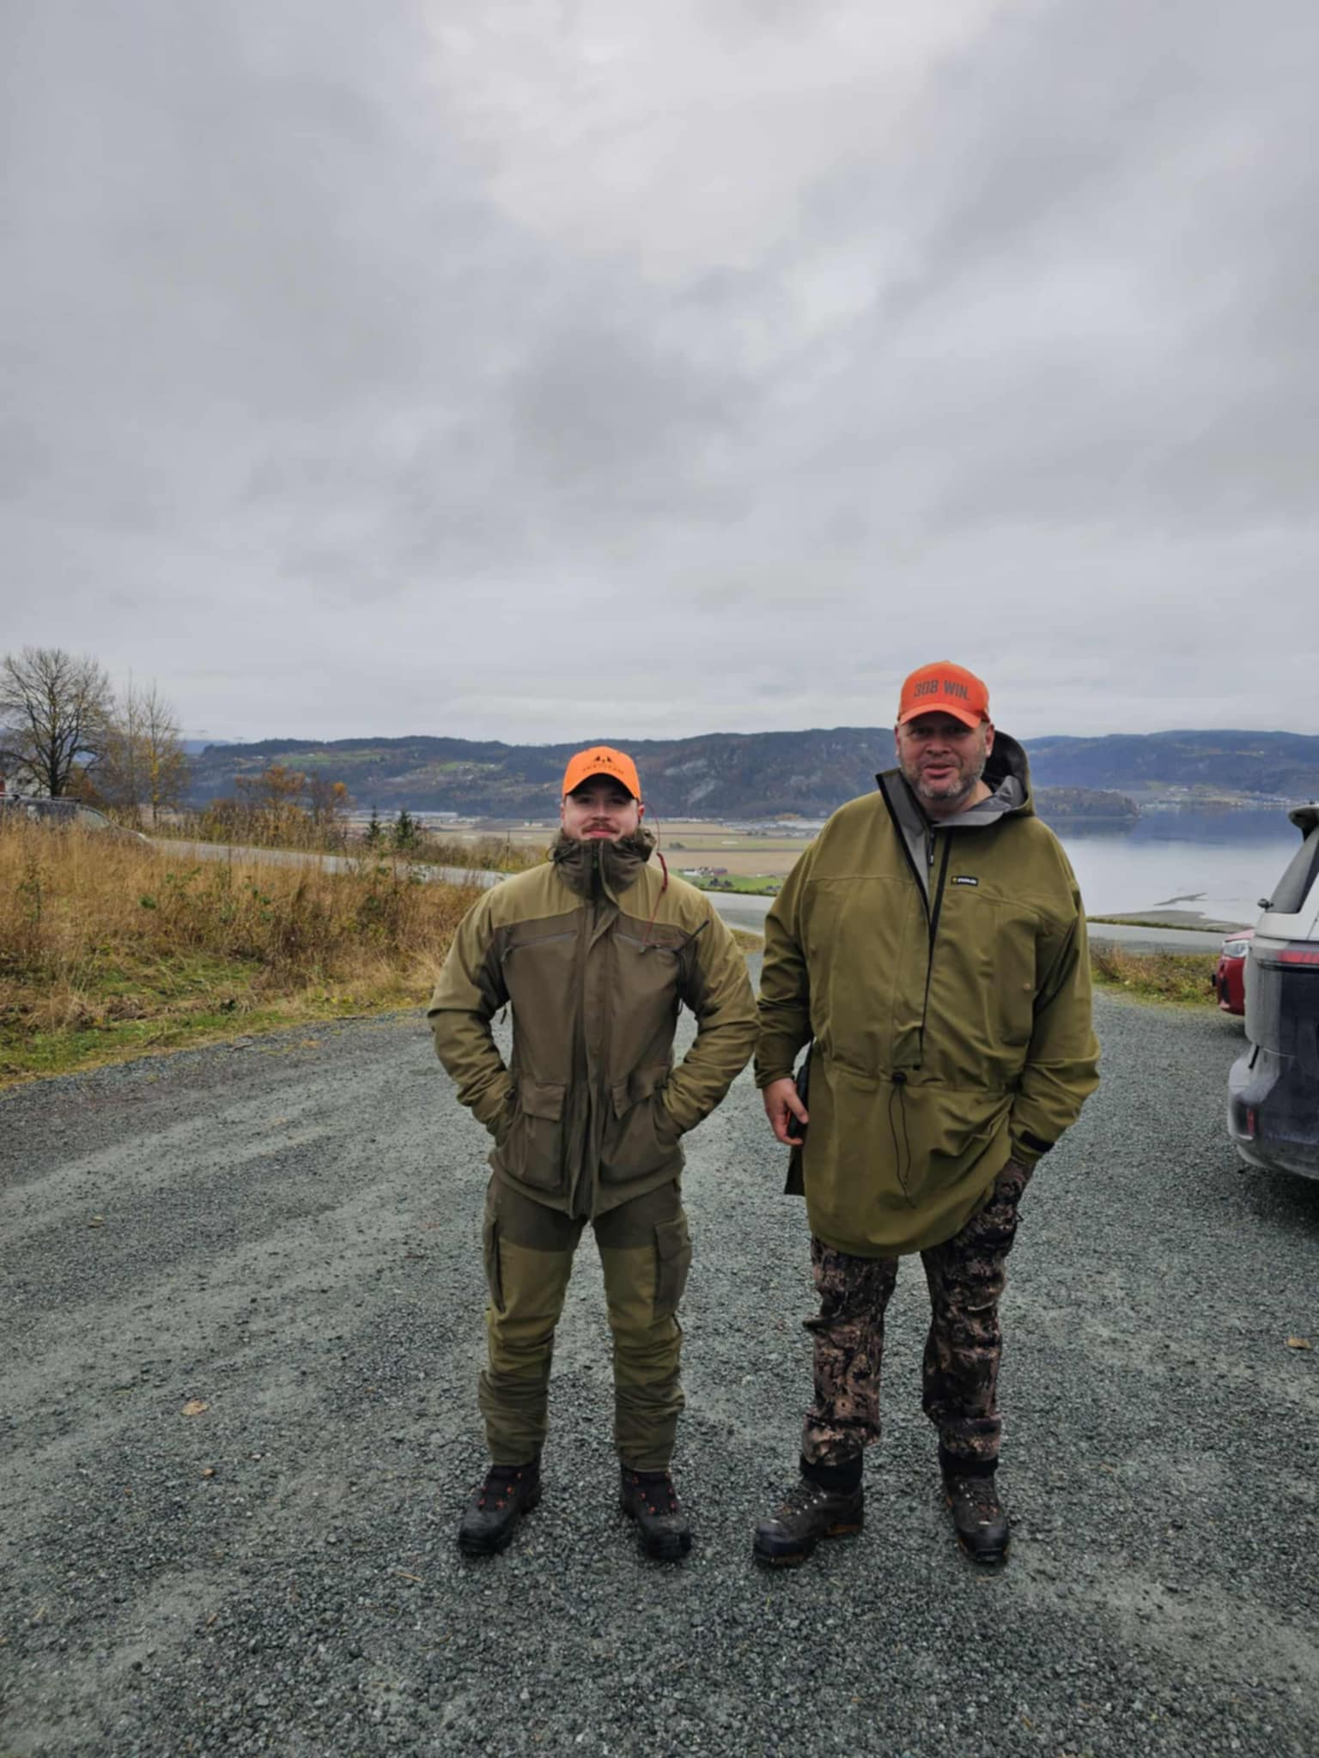
Jaktutvalget har i år gjennomført 4 Introjaker gjennom sesongen 2025. Ble gjennomført introjakt hjort på Songli med Jegerpodden, med 13 deltagere.
Andejakt med 3 deltakere fra jaktutvalget som instruktører og 9 deltakere skogsfugljakt på Vassfjellet .
Rådyrjakt på Ringvoll med 6 instruktører og 11 deltakere over 2 dager. Håper på flere opplevelser i 2026.
Ketil Dalos
Leder jaktutvalget.

Slide 18
STUDIEUTVALGET
Refleksjon over Jegerprøvekursene i 2025 og fremtidige ambisjoner.
Året 2025 har igjen vært preget av en god innsats og samarbeid blant
jegerprøveinstruktørene, lerdueutvalget, rifleutvalget og noen frivillige. Sammen har vi
gjennomført 5 jegerprøvekurs, som har samlet en 67 deltakere. Noe som viser at
jegerprøven fortsatt er relevant, selv om antall deltakere er nedadgående. Denne trenden
ser ut til å fortsette inn i 2026.
Fordeling kurs:
5 i januar
16 i februar
16 i april
8 i juni
22 i november
Totalt 67 deltakere
Jegerprøven er en god arena for rekruttering av nye medlemmer, økonomisk vekst og en viktig del av foreningens tilbud. Det ble ikke endret noen strategi for 2025 kontra året før, men om nedgangen i antallet som vil ta jegerprøven hos oss fortsetter må det settes inn tiltak for at vi skal være synlig og relevante. I tillegg har studieutvalget hatt tilbud som pussekveld, pølsemakerkurs etc. I 2026 skal denne aktiviteten i tillegg til rifle og haglekurs
fortsette.

Slide 19
Gjennom fortsatt samarbeid og engasjement fra alle involverte parter, er vi sikre på at vi kan fortsette å styrke og utvikle våre jegerprøvekurs og andre kurs for fremtidige generasjoner av jegere.
Studieutvalget ser frem til et nytt og spennende år.
2023: 106
2024: 81
2025: 67
Thor Ivar Sjaastad
Studieutvalget Melhus Jeger- og Fiskerforening

Slide 20

REVISJONSBERETNING OG ÅRSREGNSKAP

Slide 21
REVISJONSBERETNING

Slide 22
ÅRSREGNSKAP

Slide 23
REGNSKAPSKOMMENTARER

Slide 24
INNKOMNE SAKER
(kommer)
[SE INNKALLING MED DAGSORDEN]
Notes:
Les opp PDF’en jeg sendte, inkludert styrets innstilling.

Slide 25
BUDSJETT 2026

Slide 26
KONTINGENT HOVEDMEDLEM
LAV MIDDELS HØY
895 kr
55kr til foreningen
995 kr
155kr til foreningen
1150 kr
310kr til foreningen
Notes:
LAV – 860kr – 56kr til foreningen
MIDDELS – 955kr – 151kr til foreningen
HØY – 1055kr – 251kr til foreningen

Slide 27
STYRETS FORSLAG
MIDDELS SATS
Kontingent Hovedmedlem: 995 kr
Foreningen mottar 155 kr av dette
Notes:
LAV – 860kr – 56kr til foreningen
MIDDELS – 955kr – 151kr til foreningen
HØY – 1055kr – 251kr til foreningen

Slide 28

UTNEVNELSE AV ÆRESMEDLEM
Notes:
LAV – 860kr – 56kr til foreningen
MIDDELS – 955kr – 151kr til foreningen
HØY – 1055kr – 251kr til foreningen

